Slide 1
Внедрение индивидуального образовательного маршрута в профессиональную деятельность учителя
Магадан
2022 г.

Slide 2
Что такое индивидуальный образовательный маршрут педагога (ИОМ)
Индивидуальный образовательный маршрут педагога – это технология профессионального развития для разработки эффективной и структурированной образовательной программы, направленной на достижение личного профессионального роста и мастерства.
ИОМ – это хороший инструмент для оценки своих профессиональных достижений, который помогает педагогу совершенствовать навыки и проходить аттестацию.

Slide 3
Для чего учителю необходим ИОМ
В настоящее время учебный процесс постоянно корректируется и видоизменяется. Это связано как с особенностями развития современных школьников, так и с ускорением научно-технического прогресса и внедрением новых образовательных стандартов. В таких условиях главными профессиональными качествами педагога становятся постоянное самообразование, изучение современных цифровых технологий, целеустремленность.
Достичь высокого уровня профессиональной компетенции учителю помогает индивидуальный образовательный маршрут педагога, с его помощью удобно отслеживать результаты проделанной работы, фиксировать новые достижения и составлять отчеты.

Slide 4
Нормативно – правовое обеспечение
Федеральный закон от 29 декабря 2012 года № 273-ФЗ «Об образовании в Российской Федерации»;
Методические рекомендации по реализации мероприятий по формированию и обеспечению функционирования единой федеральной системы научно-методического сопровождения педагогических работников и управленческих кадров № Р-307 от 15.11.2021
Методические рекомендации для субъектов Российской Федерации по созданию и обеспечению функционирования региональной системы научно-методического сопровождения педагогических работников и управленческих кадров № 2163 от 06.07.2021 г.
Профстандарт 01.001 Педагог (педагогическая деятельность в сфере дошкольного, начального общего, основного общего, среднего общего образования) (воспитатель, учитель);
Концепция создания единой федеральной системы научно-методического сопровождения педагогических работников и управленческих кадров № Р - 76 от 06.08.2020 г
Концепция совершенствования системы обеспечения профессионального развития педагогических работников Магаданской области № 585/11-пр от 08.07.21 г.

Slide 5
Этапы
реализации ИОМ
Корректировка на любом этапе
Этап 1. Диагностический
Этап 2. Проектировочный
Этап 3. Реализационный
Этап 4. Рефлексивный (отчётный)

Slide 6
ЕФОМ
Анкета
КИМ
Этап 1.
Диагностика
Запрос руководителей/ зам. руководителей
Результаты обучающихся

Slide 7
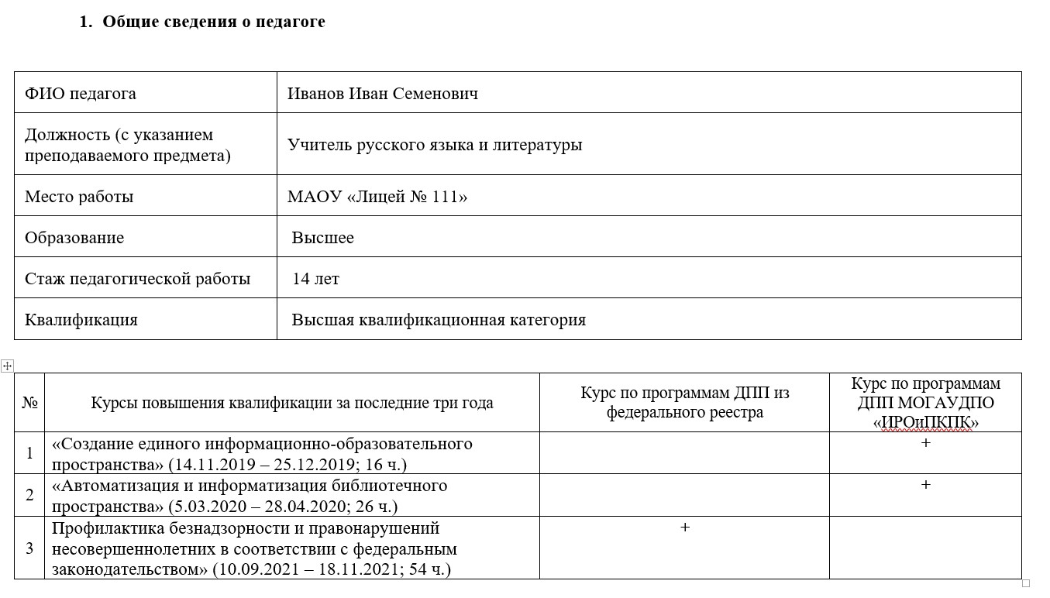
Этап 2. Проектировочный
Пример заполнения ИОМ. Раздел 1
Фамилия, имя, отчество заполняется полностью
Образование: уровень
Курсы повышения квалификации: название полностью, на базе какого образовательного учреждения проводилось обучение

Slide 8
Раздел 2
Формируются цели и задачи профессионального развития

Slide 9
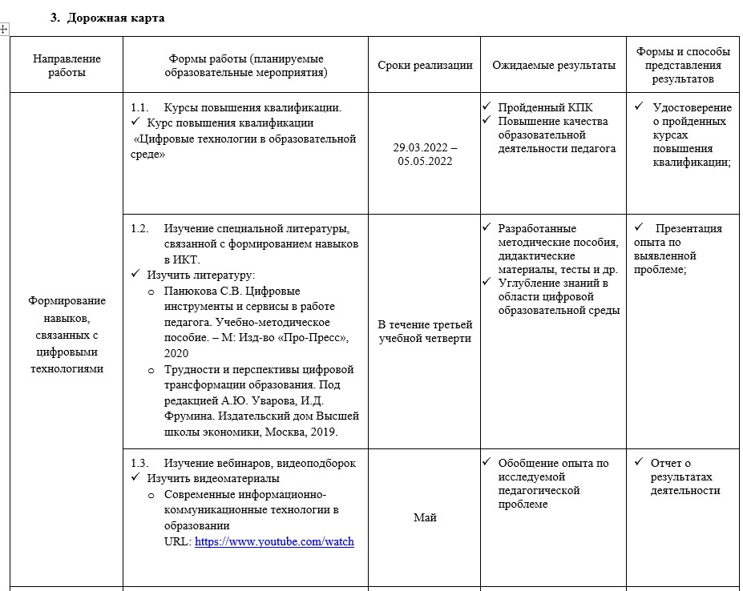
Этап 3.
Реализационный
ВАЖНО:
Раздел имеет вариативный характер
Формы работы
Какие действия мы совершаем, в каких мероприятиях участвуем: конкретные мероприятия с активными ссылками (если это вебинары и материалы из сети) и обязательно с реквизитами (какой, где, кто автор или организатор)
Изучение материалов открытых источников
Изучение материалов методических, спец. литературы.
Конференции, вебинары, сайты.

Slide 10
Этап 4. Рефлексивный (отчётный)
Формы и способы представления результатов
Презентация опыта по выявленной проблеме
Методическая продукция
Отчёт о результатах деятельности

Slide 11
Презентация опыта по выявленной проблематике
Тематика:
Использование цифрового оборудования и цифровых технологий в работе педагога:
Что используем?
Для чего используем?
Как используем?
Организация образовательной деятельности
Сетевое взаимодействие
Проблемы
Перспективы
Тематика:
Цифровая образовательная среда. Информационные технологии в профессиональной деятельности педагога:
Определения значение понятия, цели и задачи
Работа в системе дистанционного обучения
Цифровая коммуникация

Slide 12
Методическая
продукция
Важно: продукция должна соответствовать направлению работы
Разработанные памятки для детей/ родителей/ педагогов
Создание буклета на тематику, указанную в направлении работы
Методические рекомендации для педагогов по направлению работы
Перечень цифровых ресурсов и инструментов, эффективных в работе учителя ( в конкретном направлении работы)

Slide 13
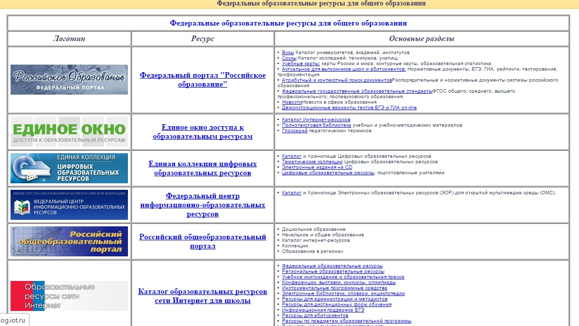
Примеры методической продукции

Slide 14
Отчёт о результатах деятельности
Что было изучено? (какая работа была проведена)
Организация работы по внедрению в практику (что, как и для чего применять на уроке?)
Прикрепить удостоверение о повышении квалификации
Достигнуты ли цели индвидуального образовательного маршрута
Анализ соотношения ожидаемых образовательных результатов и реальных.

Slide 15
Пример отчета по ИОМ

Slide 16
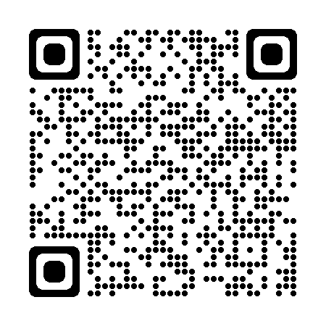
Институт развития образования и повышения квалификации педагогических кадров
Свяжитесь с нами
Отсканируйте код QR, чтобы перейти на сайт
Телефонный номер
+7 (4132) 60 12 51
Электронный адрес
cpm@iro-49.ru
Время работы
09:00 - 17:00
с понедельника по пятницу

